Slide 1
Think in EFW
②クライアント
V1.0
エスコ・ジャパン株式会社
2023.05.28
１、WEBコンテンツのモジュール化
２、Callback地獄の解決
３、 jQuery UIダイアログの問題
４、 Elfinderの取り込み
５、入力枠フォーマット
Notes:
0

Slide 2
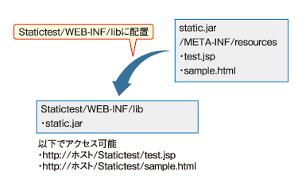
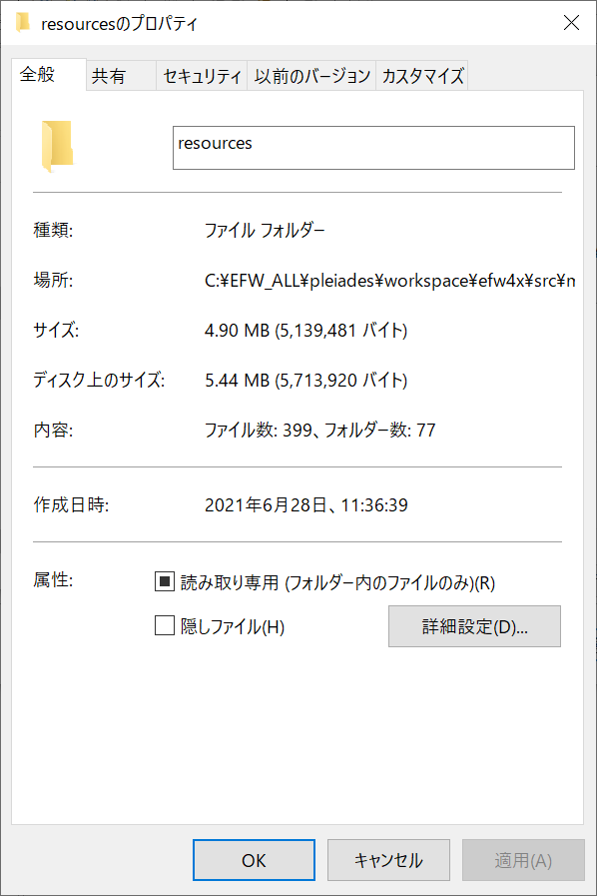
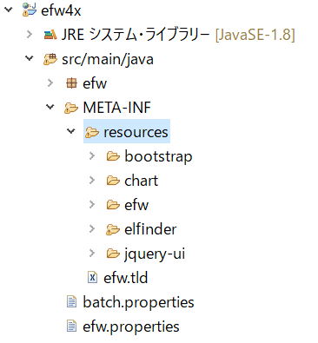
１ー１．WEBコンテンツのモジュール化
WEBコンテンツのモジュール化とは
Servlet 3.0では、WEBコンテンツのモジュール化機能が追加された。JARファイルの「META-INF/resources」配下に静的コンテンツやJSPを作成し、Webアプリケーションの「WEB-INF/lib」にJARを配置することで、それらのファイルにWebからアクセスできる。
EFWフレームワークは、サーバ側のみのフレームワークではなく、クライアントの機能も豊富。クライアントのコンテンツとサーバのクラスを合わせて１つファイルにしたら、デプロイ便利のメリットがある。
1
Notes:
1

Slide 3
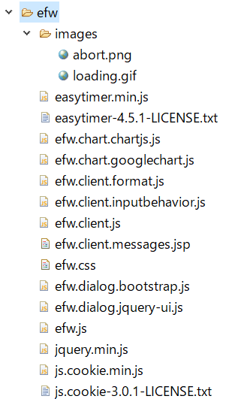
１ー２．EFWのWEBコンテンツ － /efw
説明
バーコード作成失敗時の「×」画像
ajaxイベント実行時のビジー(busy)アイコン
カウントダウン機能のライブラリ
Chart.jsに接続するEFWチャート機能のアダブダ
Google Chartに接続するEFWチャート機能のアダブダ
以下のinput behaviorに利用される数字日付フォーマット機能
data-formatとdata-shortcutの入力枠ビヘイビア(behavior)機能
送信パラメータ自動収集と処理結果自動反映の機能
FW用エラー情報など（多国語のためjspにする）
BootstrapをベースにするFW用ダイアログの実装
Jquery-uiをベースにするFW用ダイアログの実装
Efw関数の実装・入力枠ビヘイビアとFW用ダイアログ初期化
Jqueryライブラリ
クッキー操作のライブラリ
2
Notes:
2

Slide 4
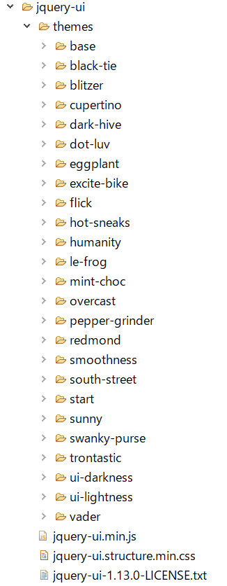
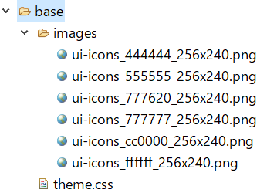
１ー３．EFWのWEBコンテンツ － /jquery-ui
themesフォルダには、jquery-uiが提供される標準（オフィシャル）シーマを格納する
カスタマイズシーマの場合、左記のようなフォルダ構成で、/app/jquery-ui/themes/mythemeに格納すれば、利用可能。
シーマごとのcss
※Jquery-uiの各バージョン間の交換性がよくできているから、いつも新しいバージョンを利用する。
Jquery-uiのjavascriptライブラリ
Jquery-uiの共通のcssライブラリ
3
Notes:
3

Slide 5
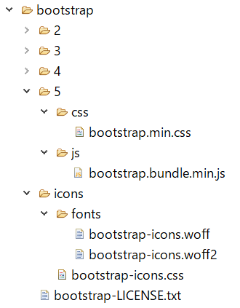
１ー４．EFWのWEBコンテンツ － /bootstrap
数字フォルダは、bootstrapのメージャー（major）バージョン。
bootstrapのcssライブラリ
bootstrapのjavascriptライブラリ
Bootstrapアイコンの画像ライブラリ（フォント方式）
Bootstrapアイコンのcssライブラリ
※bootstrapの各バージョンは、別ものほど違うから、各メージャーの最新版を確保する
4
Notes:
4

Slide 6
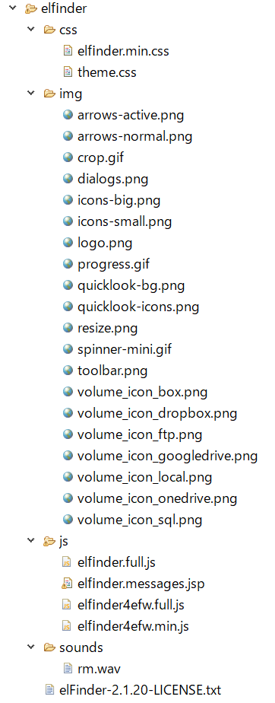
１ー５．EFWのWEBコンテンツ － /elfinder
elfinderのcssファイル
elfinderに利用されるアイコン
※EFWのファイル管理部品のクライアント機能は、elfinderの2.1.20バージョンからカスタマイズして作ったもの。将来の改修のため、修正前の情報も格納している。
カスタマイズ前のjsファイル
elfinderに利用するメッセージ（多国語のためjspにする）
カスタマイズ後のjsファイル
カスタマイズ後ミニマム化後のjsファイル
elfinderから、ファイルを削除時の提示音
5
Notes:
5

Slide 7
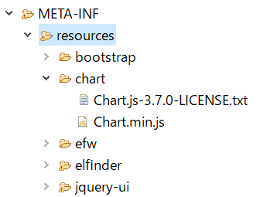
１ー６．EFWのWEBコンテンツ － /chart
Chart.jsのライブラリ
※google.chartは、オンラインしか利用できない。
Chart.jsは、オフライン利用可能。
レーダーチャートの場合、google.chartのほうが利用しづらい。Chart.jsのほうが便利。
だが、一般的にgoogle.chartのほうが使いやすい。
などの理由で、google.chartとchart.js両方を取り込むようにしている。
6
Notes:
6

Slide 8
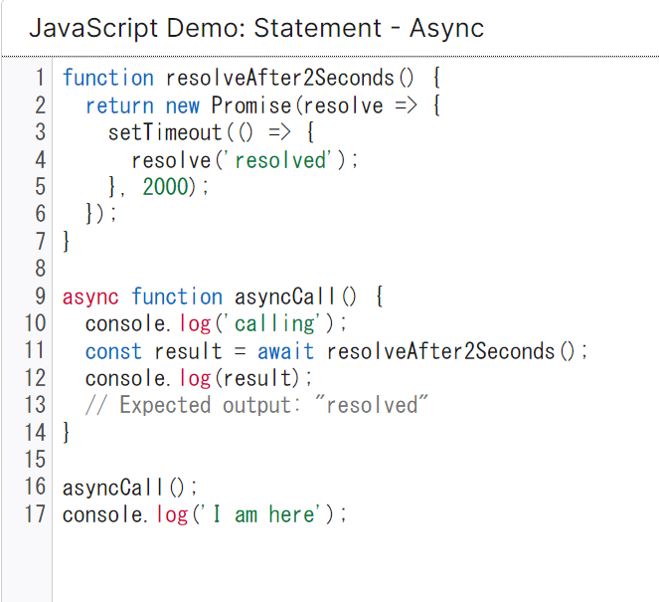
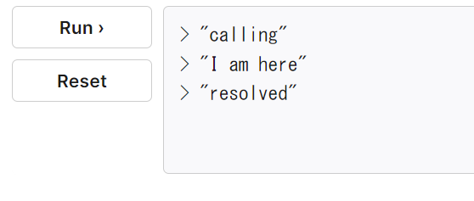
２ー１．Callback地獄とは
JavaScriptにおけるコールバック地獄現象とは、非同期処理を連続的に行う際にコールバック関数がネストし、コードが複雑化し読みにくくなる状況のこと。これはコールバック関数が別のコールバック関数を呼び出すことによって発生する。コールバック地獄は、コードの可読性や保守性を低下させ、デバッグやエラーハンドリングを困難になる。
この問題に対処するために、PromiseやAsync/Awaitなどの手法が使われる。これらを活用することで、非同期処理をより直感的かつ簡潔に表現することができる。
7
Notes:
7

Slide 9
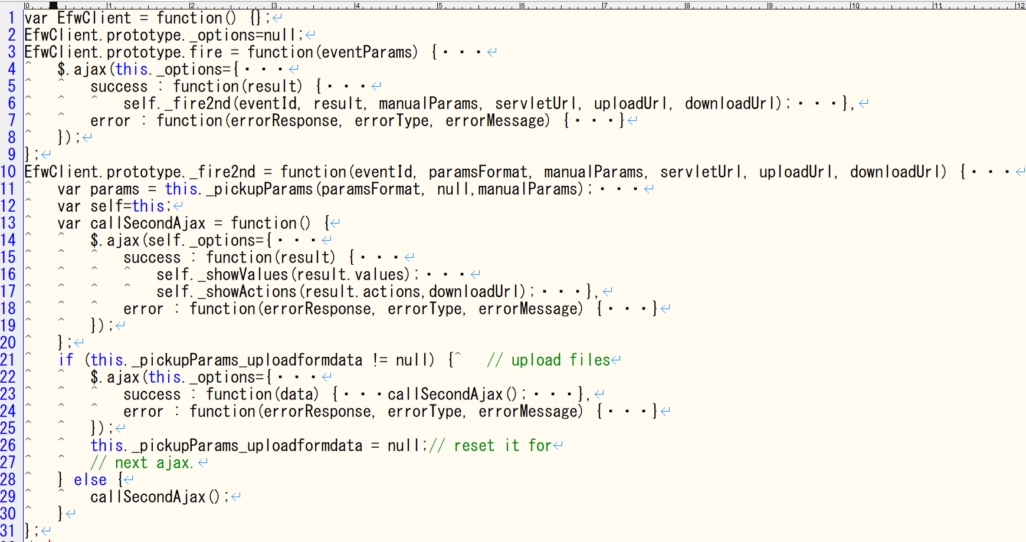
２ー２．EFWに存在する「Callback地獄」
・EFWのクライアント側はAjax方式で、コールバックがよく存在している。「Callback地獄」は存在している。以下は、efw.client.jsに、callbackに関連する箇所の抜粋。
8
Notes:
8

Slide 10
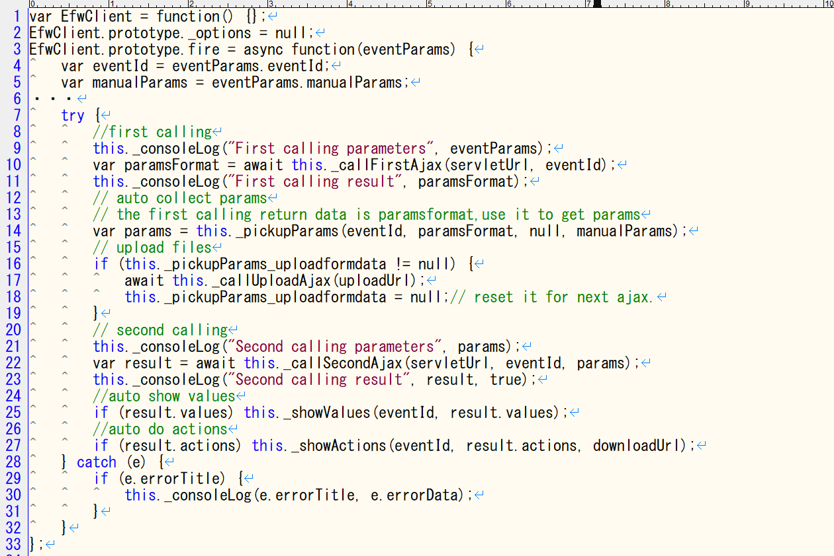
２ー３．Efw.client.jsのあるべき姿
4.06.008に
Primoseで書き直しました
9
Notes:
9

Slide 11
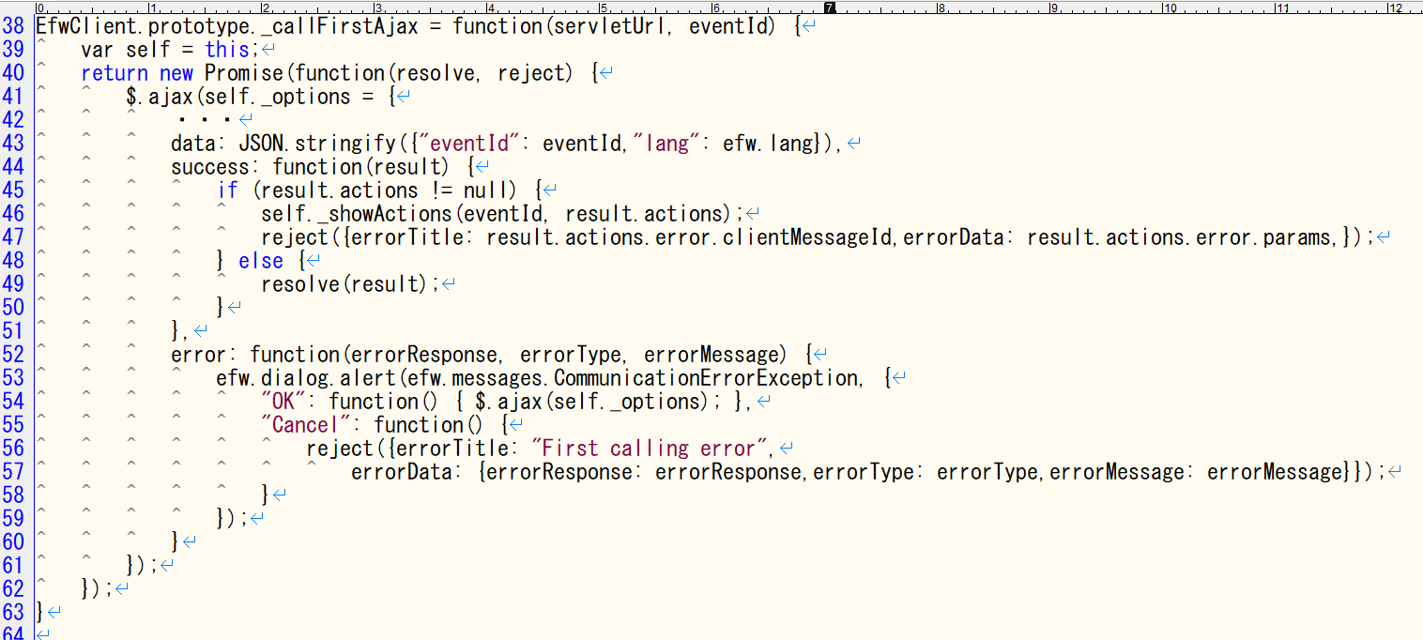
２ー４．Efw.client.jsのあるべき姿２
resolve(v)のパラメータは前ページのawait装飾の関数呼出しの戻り値になる。
reject(v)のパラメータは前ページのawait装飾の関数呼出しの例外になる。
10
Notes:
10

Slide 12
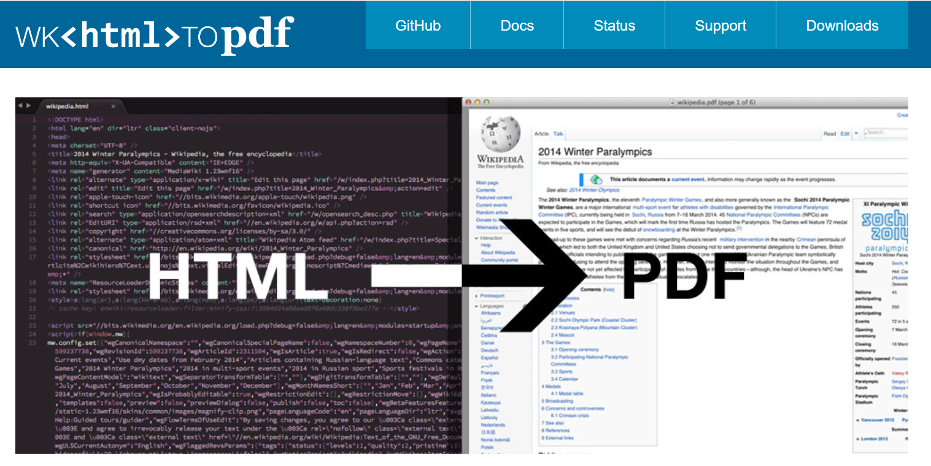
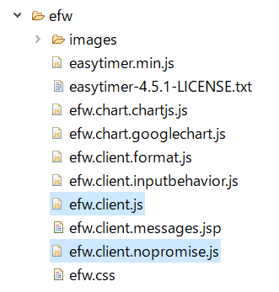
２ー５．想定外の箇所で問題発生
efwを利用するプロジェクトにWkhtmltopdfを利用してjspをpdfに変換する際、promiseを利用するバージョンのefwはうまく稼働できない。Efw関数が動かないみたい。調査の結果は、wkhtmltopdfのjavaScriptは、promiseの書き方をサポートしないECMAScript5。
そして、新旧バージョンのefw.client.jsを両方とも残すようにしている。
11
Notes:
11

Slide 13
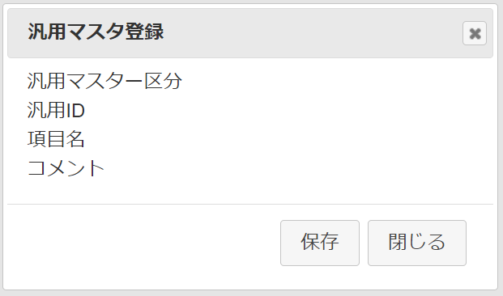
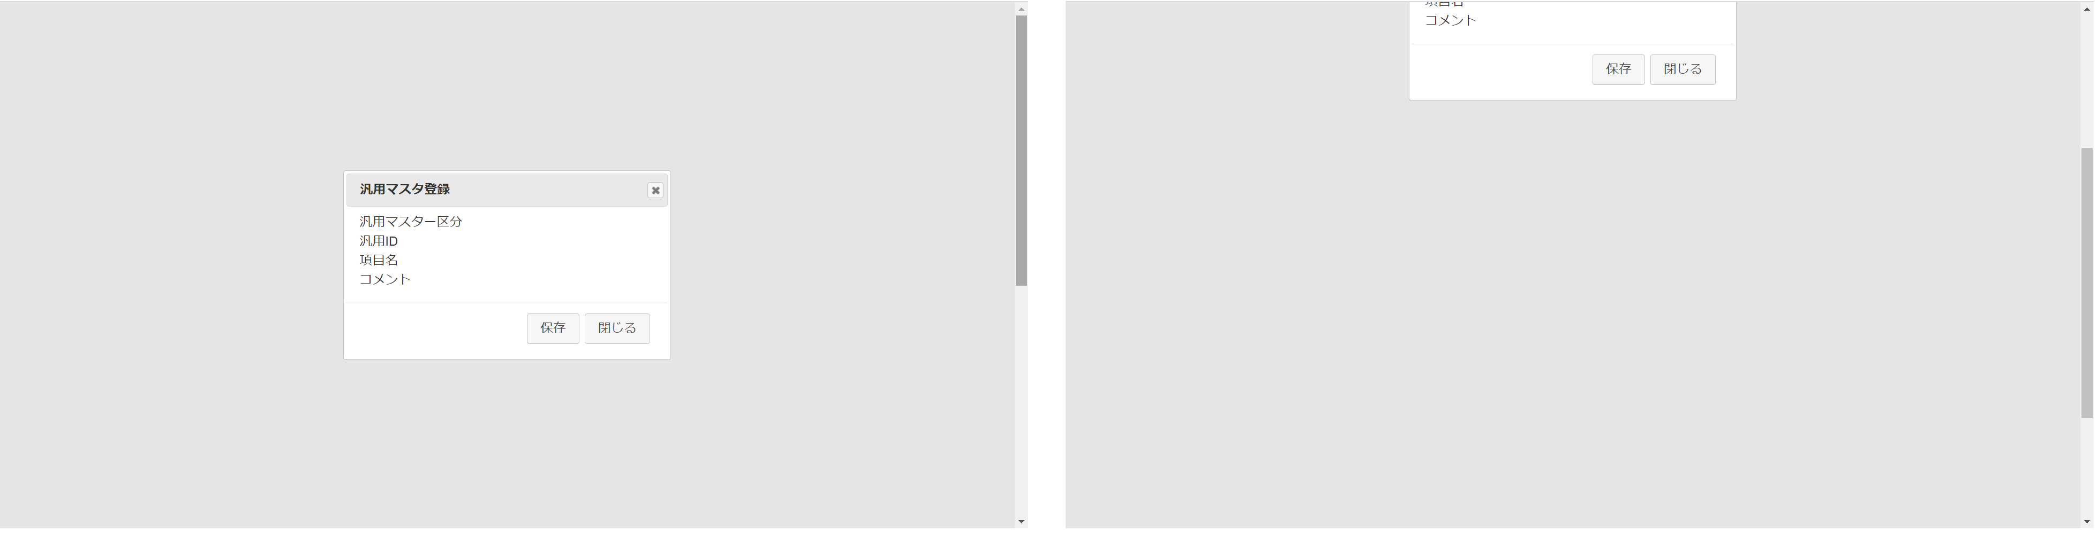
３ー１．jQuery UIダイアログの問題
jQuery UIのダイアログについて、以下の問題点をリストする。
・ダイアログを表示した後、画面のスクロール移動により、ダイアログの位置が変わる。
・ダイアログの文字サイズと余白が大きくて、場所の無駄になる。
12
Notes:
12

Slide 14
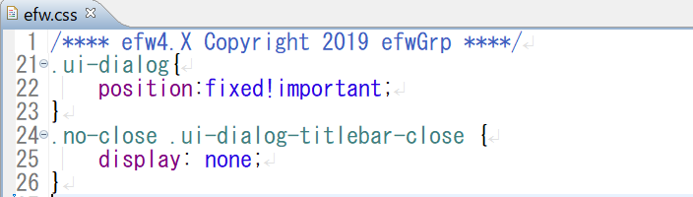
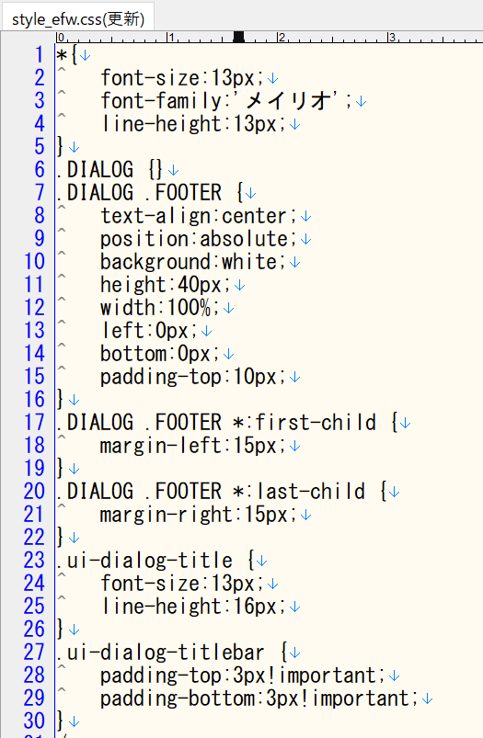
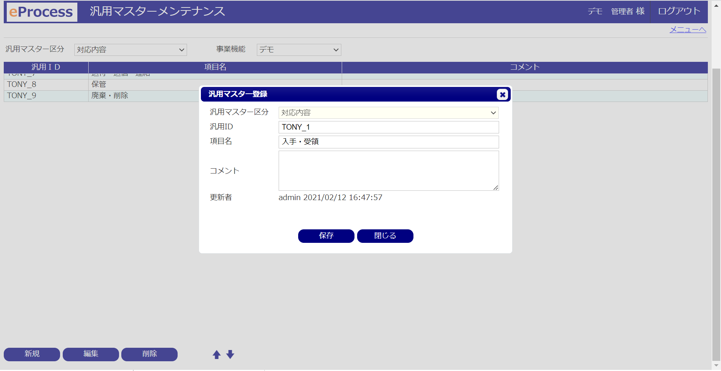
３ー２．ダイアログ問題の解決
フレーワークのefw.cssに、positionをfixedに設定して、画面スクロールに影響されないようにする。
アプリのstyle-efw.cssに、font-sizeとline-heightを設定して、文字サイズと余白を調整する。
13
Notes:
13

Slide 15
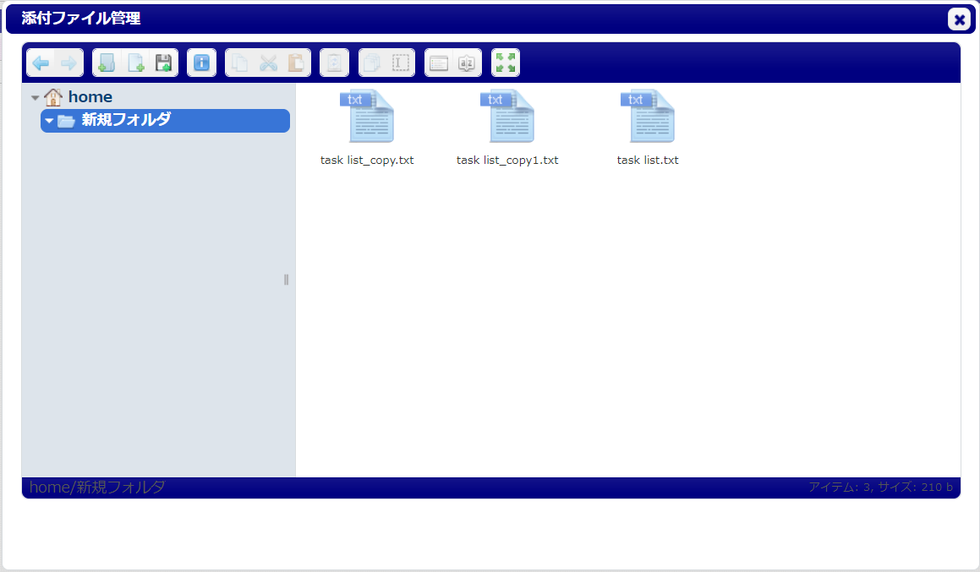
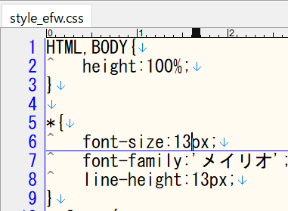
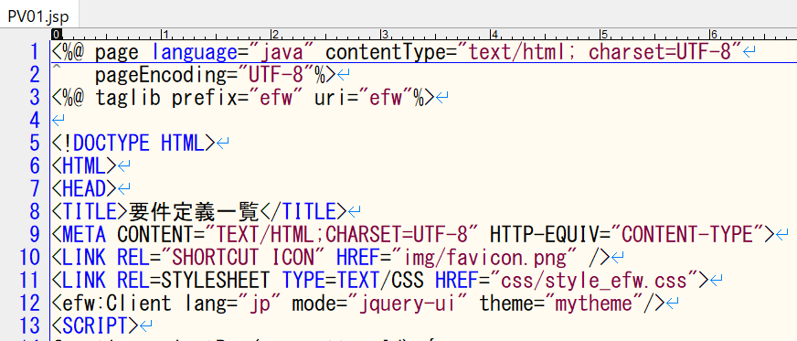
３ー３．elfinder描画問題を起こした
背景色はシーマ設定により影響されました。
背景色はダイアログの色になっているため、アイコンが見づらくなります。
フォントサイズがかわりました。
メニューの高さはすこし窮屈。
14
Notes:
14

Slide 16
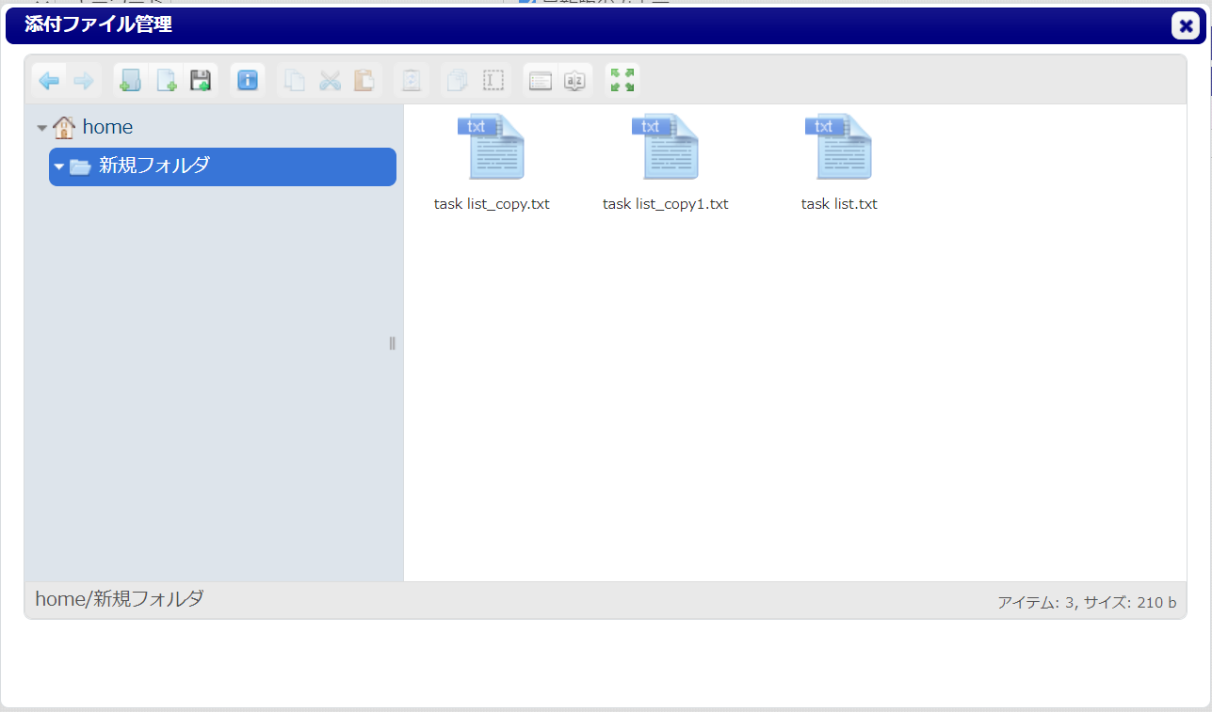
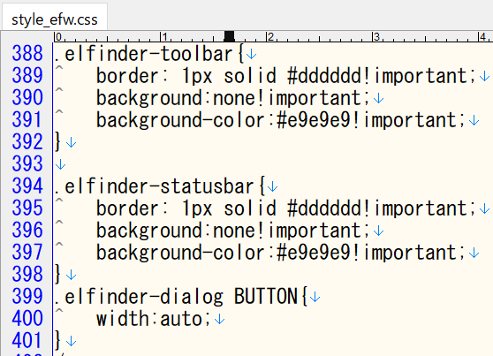
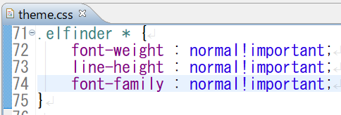
３ー４．Elfinder描画問題を解決
背景色は個別設定で元の色に戻します。
背景色は個別設定で元の色に戻します。
Elfinderのシーマファイルに影響される属性を初期値に戻します。
Elfinderのシーマファイルに影響される属性を初期値に戻します。
15
Notes:
15

Slide 17
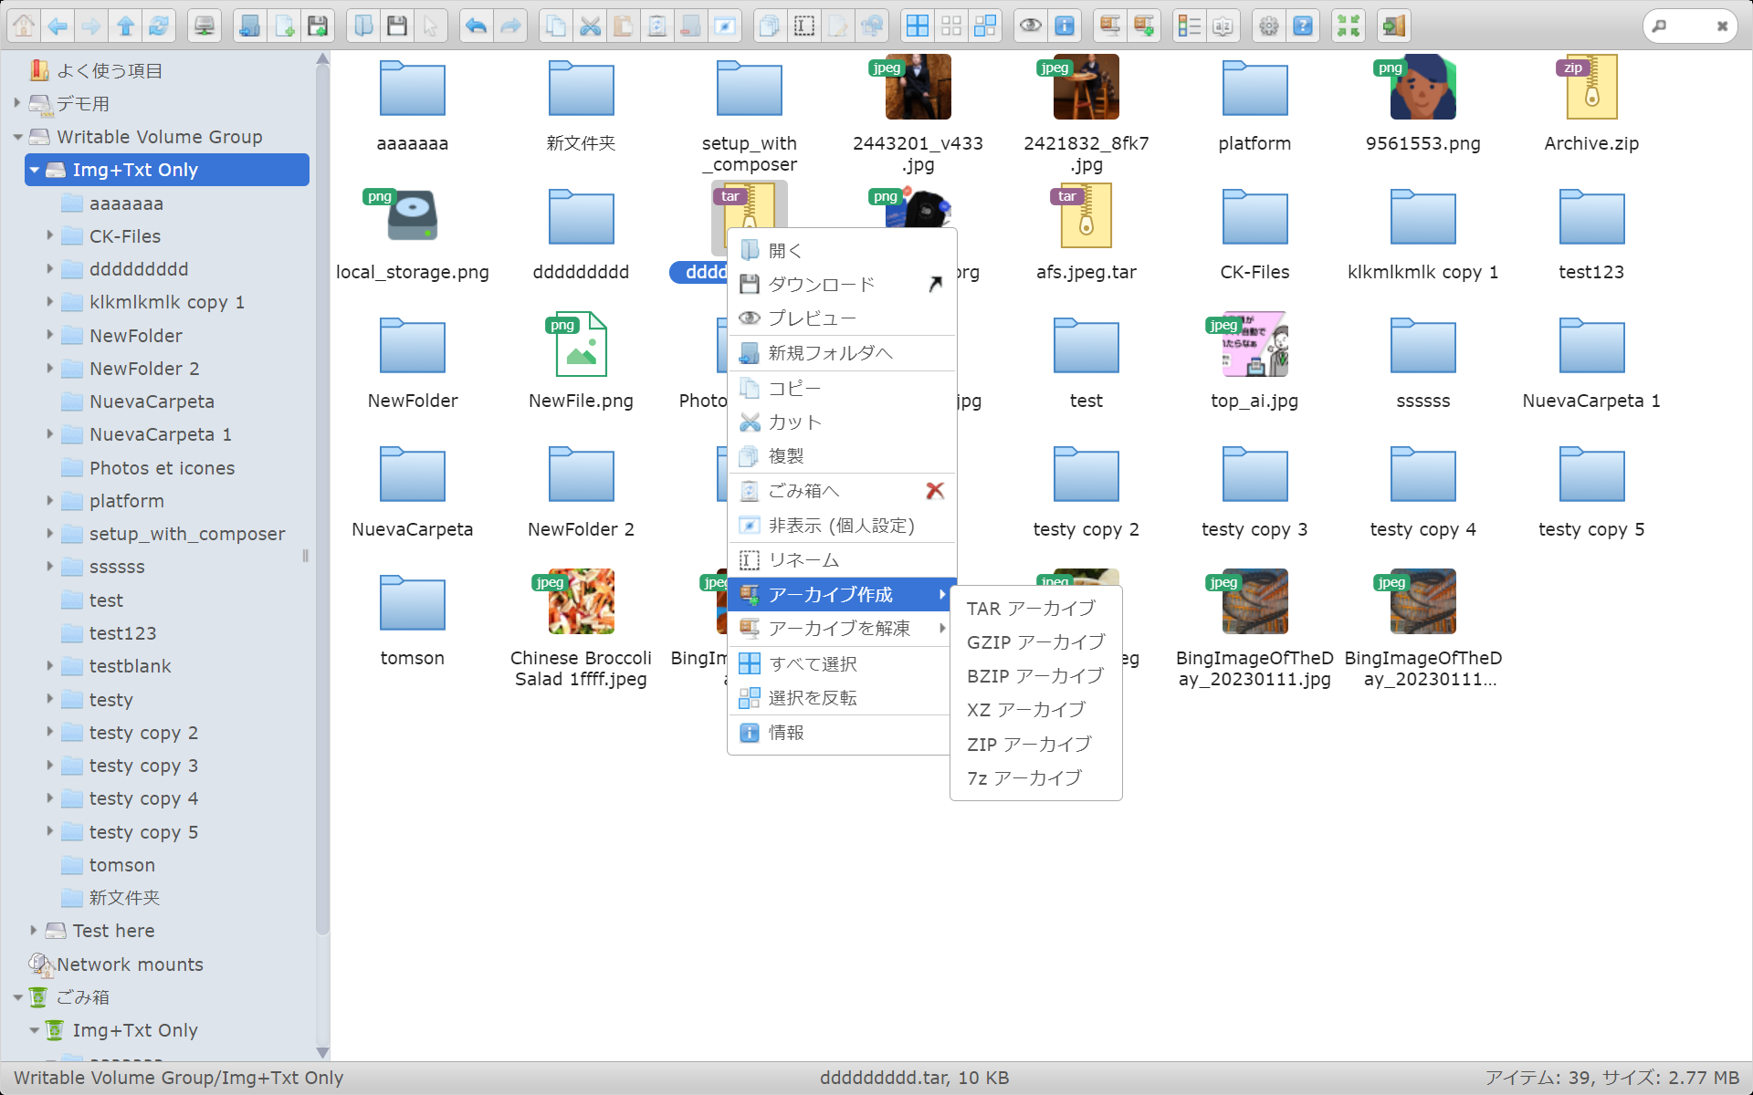
４ー１．ElfinderをEFWに取り込む
コマンド | 説明
search | 検索
resize | 列のサイズ調整
places | ルートフォルダ
quicklook | プレビュー
netmount | ネットマウント
netunmount | ネットアンマウント
help | ヘルプ
extract | 解凍
archive | 圧縮
chmod | 権限変更
edit | テキスト編集
elfinderは、いろいろが機能をもっているが、業務システムにとって必要性に薄いものが多数存在している。
16
Notes:
16

Slide 18
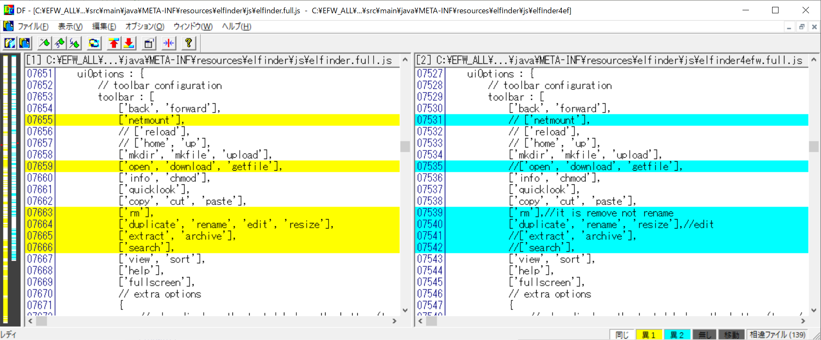
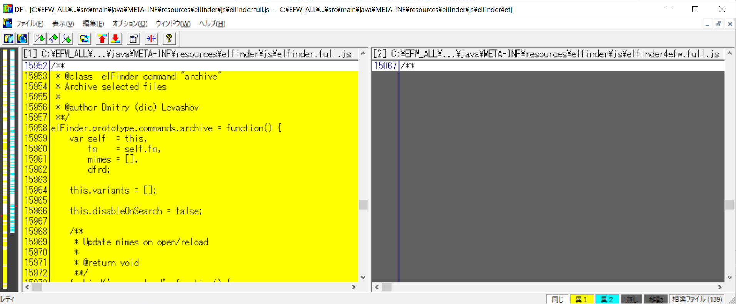
４ー２．Elfinderの不要機能を削除
不要機能のソースを削除してカスタマイズする。
新ソース
旧ソース
17
Notes:
17

Slide 19
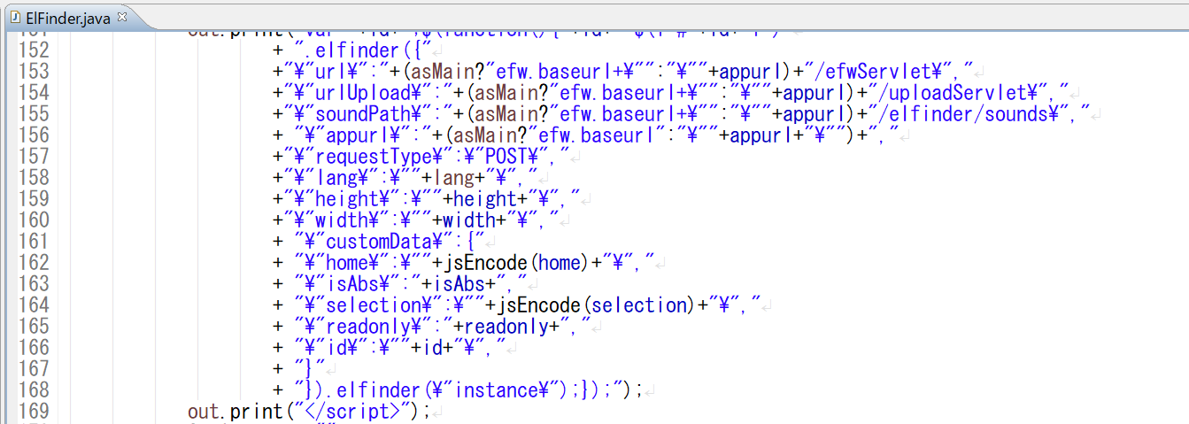
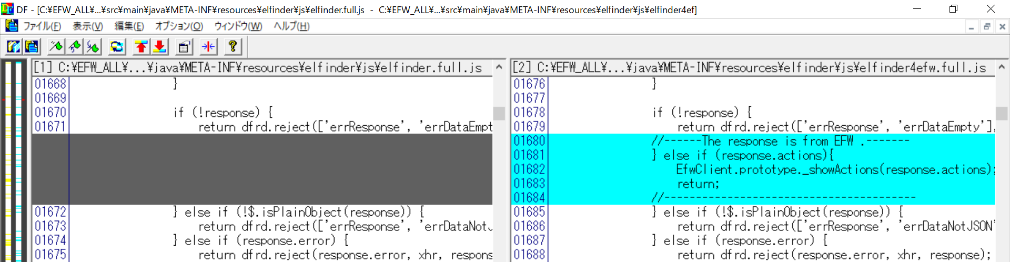
４ー３．ElfinderのAjax通信をカスタマイズ
まずelfinderの送信先URLにEFWの各servletを設定する。
次は、EFWのエラー処理を追加する。
旧ソース
新ソース
18
Notes:
18

Slide 20
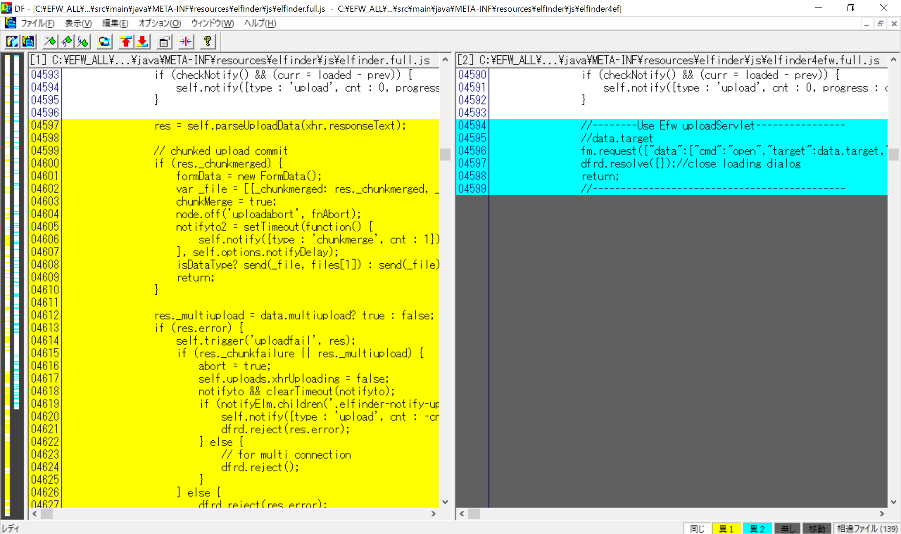
４ー４．ElfinderのUpload機能を簡略化
elfinderの分割アップロード機能は、サーバ側が実装困難のため簡略化した。
EFW現在の機能に、アップロードファイルの全内容は一時的にサーバメモリに格納されます。そして、サーバメモリは、アップロードファイル容量制限になります。GBファイルアップロード可能にしたい場合、左記分割アップロード必須です。この場合、サーバ側も分割されたものを結合して一つファイルに纏める機能も必要です。
旧ソース
新ソース
19
Notes:
19

Slide 21
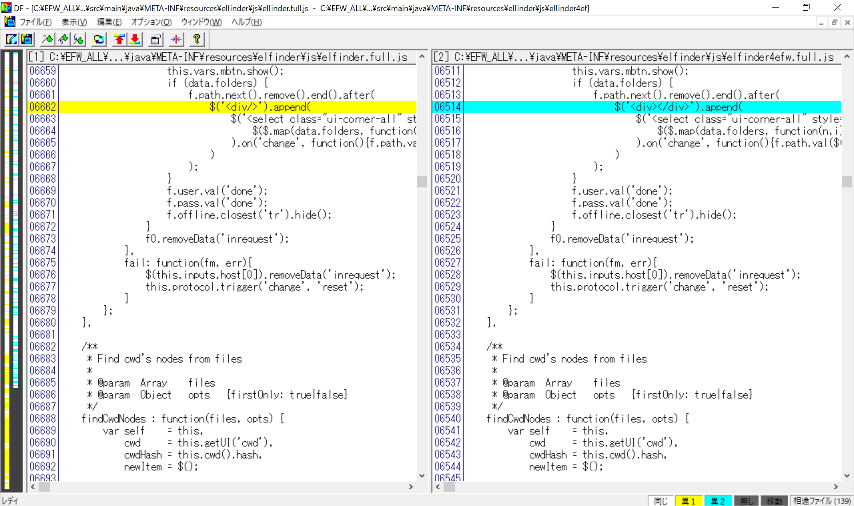
４ー５．jQuery3対応のため修正
ＪQuery3の場合、文字列からhtmlタグへの変換処理に、文字列の書き方への要求が厳しくなるから、旧ソースを全面的な「微調整」が必要。
旧ソース
新ソース
20
Notes:
20

Slide 22







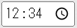



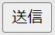


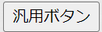
５ー１．HTML5のInputタイプ
タイプ | 説明 | イメージ
text | １行テキスト入力欄。初期設定値。
search | 検索用テキスト入力欄。
tel | 電話番号入力欄。
url | URL入力欄。
email | メールアドレス入力欄。
password | パスワード入力欄。
date | 日付入力欄。
time | 時間入力欄。
number | 数値入力欄。
range | レンジ入力欄。
color | カラー入力欄。
checkbox | チェックボックス。
radio | ラジオボタン。
file | ァイル入力欄。
submit | 送信ボタン。
image | 送信用画像ボタン。
reset | リセットボタン。
button | 汎用ボタン。
hidden | 隠しデータ欄。
HTML5に、数多いInputタイプを設けているが、業務システムによく利用される数字・金額の専用タイプはない。
これはなぜですか？
http://html5.cyberlab.info/elements/forms/input-type.html
21
Notes:
21

Slide 23
５ー２．数字・金額のフォーマットについて
世界の数字・金額のフォーマットを探してみたら、以外に統一していないことをわかりました。HTML5のinputタイプに数字と金額がないのは、多分この理由でしょう。
https://coliss.com/articles/build-websites/operation/writing/53.html
タイプ | 数値 | 通貨 | タイプ | 数値 | 通貨
日本 | 123,456,789.00 | ¥123,456,789 | オーストリア | 123.456.789,00 | € 123.456.789,00
アメリカ | 123,456,789.00 | $123,456,789.00 | ギリシャ | 123.456.789,00 | 123.456.789,00 €
イギリス | 123,456,789.00 | £123,456,789.00 | スイス | 123'456'789.00 | SFr. 123'456'789.00
ドイツ | 123.456.789,00 | 123.456.789,00 € | スウェーデン | 123 456 789,00 | 123.456.789,00 kr
フランス | 123 456 789,00 | 123 456 789,00 € | スペイン | 123.456.789,00 | 123.456.789,00 €
韓国 | 123,456,789.00 | ₩123,456,789 | デンマーク | 123.456.789,00 | kr 123.456.789,00
中国 | 123,456,789.00 | \123,456,789.00 | トルコ | 123.456.789,00 | 123.456.789,00 TL
アルゼンチン | 123.456.789,00 | $ 123.456.789,00 | ブラジル | 123.456.789,00 | R$ 123.456.789,00
イタリア | 123.456.789,00 | € 123.456.789,00 | ボスニアヘルツェゴビナ | 123.456.789,00 | 123.456.789,00
インドネシア | 123.456.789,00 | Rp123.456.789
オランダ | 123.456.789,00 | € 123.456.789,00 | メキシコ | 123,456,789.00 | $123,456,789.00
オーストラリア | 123,456,789.00 | $123,456,789.00 | ロシア | 123 456 789,00 | 123 456 789,00р.
22
Notes:
22

Slide 24







５ー３．EFWの入力枠フォーマット
EFWには、入力枠に対してdata-format属性の設定で、以下のようにふるまいを行う。
onFocus
onBlur
23
Notes:
23

Slide 25
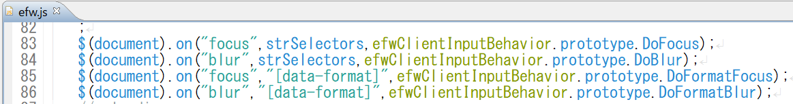
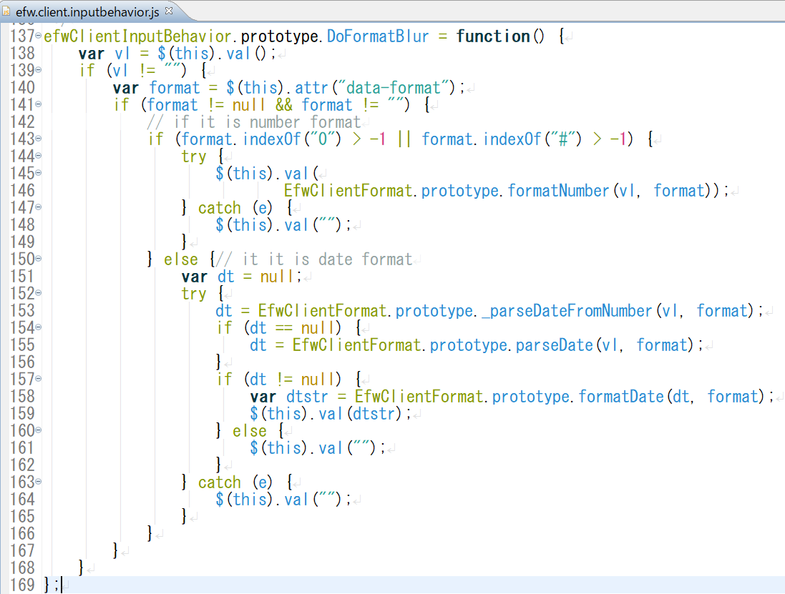
５ー４．EFWの入力枠フォーマットの実装
EFWには、入力枠に対して共通的なイベントを追加している。
EFWに数字と日付の専用フォーマット関数を設けている。
24
Notes:
24

